Slide 1
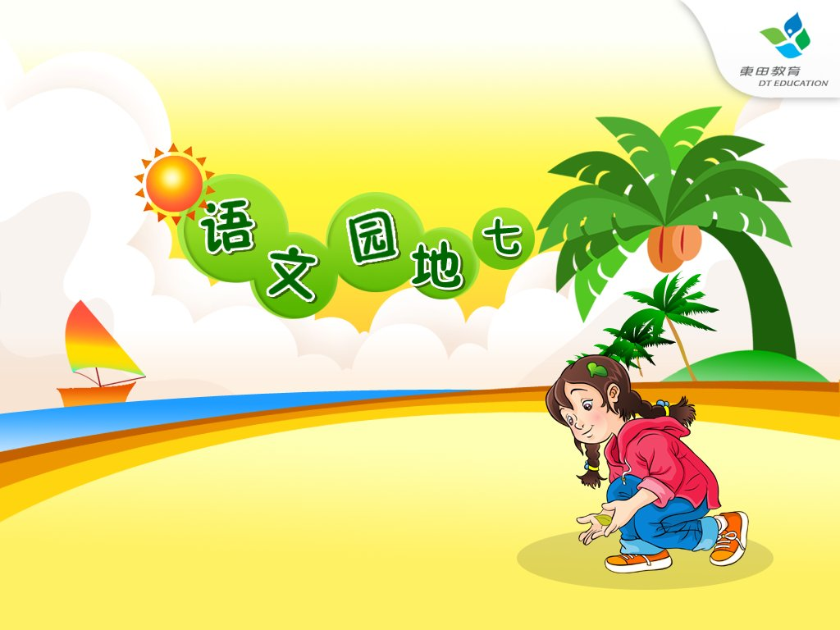

Slide 2
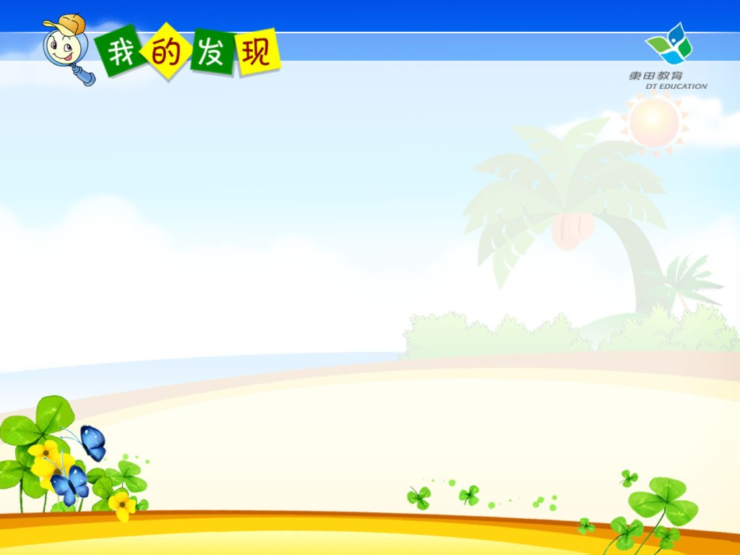
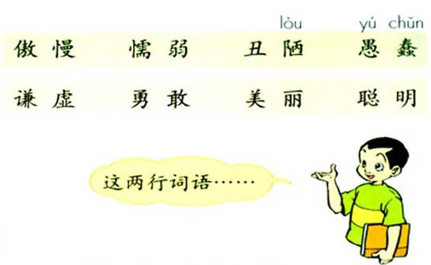
褒义词
贬义词
懒惰
吝啬
卑鄙
丑恶
第一行的词语与第二行的词语形成反义词
勤奋
大方
高尚
美好

Slide 3
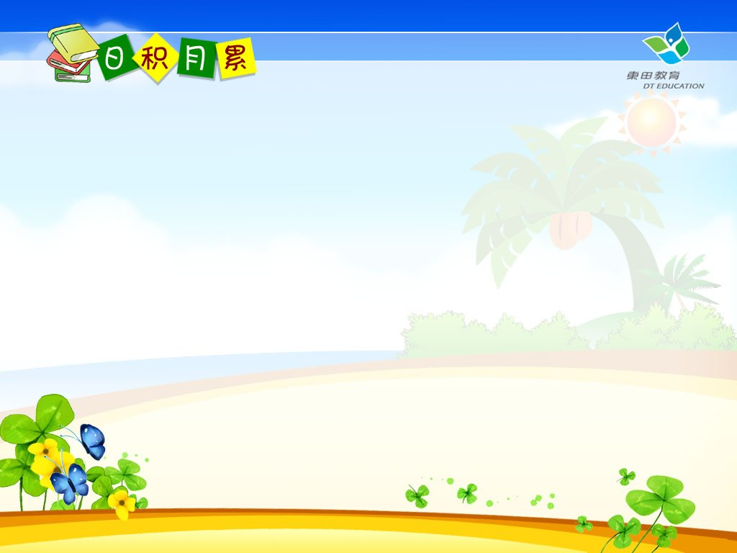
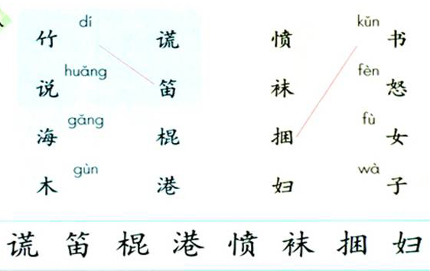
连 连 认 认

Slide 4
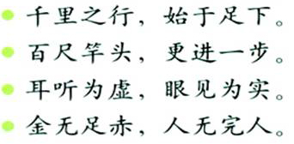
读 读背 背
比喻事情的成功是由小到大逐渐积累的。
比喻学问、成绩等达到了很高的程度后还要继续努力，向前发展。
耳听不如眼见，亲眼见到才是实的。强调深入实际，亲自调查的重要。
比喻没有十全十美的事物，也比喻不能要求一个人没有一点错误、缺点。

Slide 5
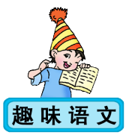
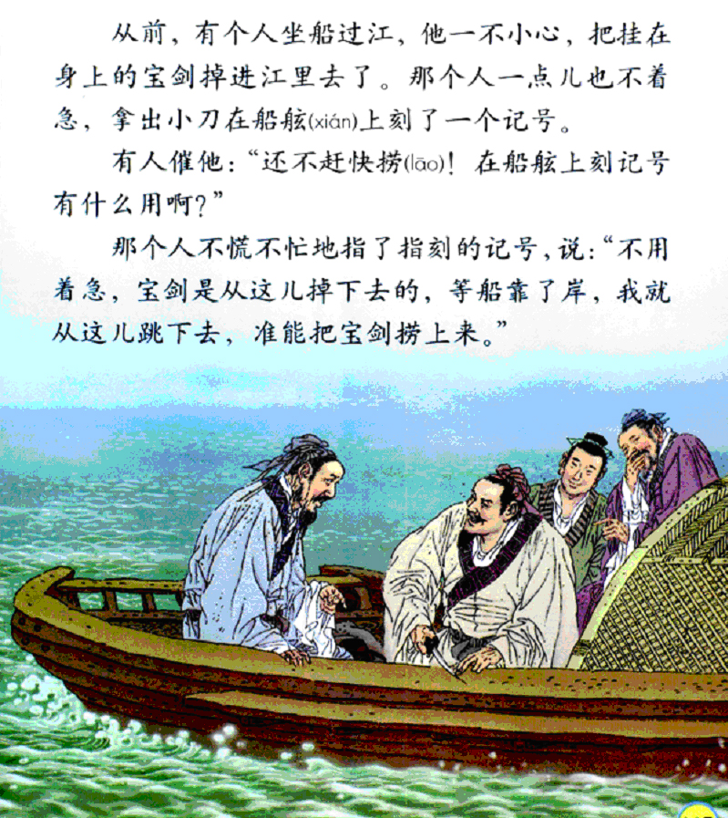
寓言是用假托的故事或自然物的拟人手法来说明某种道理或教训的文学作品，以达到劝诫、教育或讽刺的目的。
成语故事
刻舟求剑

Slide 6
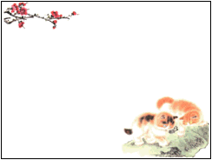
成语故事中的人能找到宝剑吗？为什么？
这个故事是讽刺哪种人呢？
讽刺了思想方法保守僵化的人，不知道跟着事物的变化而改变看法或办法的人。

Slide 7
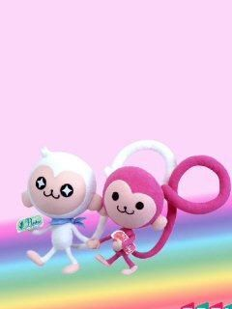
编写童话故事
习作．七：
我们已经读过不少童话故事。这次习作就来编童话故事。请你任选几种动物作为主人公，编一个故事，先想象一下它们之间可能会发生什么事，然后写下来。写好后读给大家听，看谁编的故事最有趣。
．．
．．
．．
．．

Slide 8


童话，是儿童文学的一种。这种作品通过丰富的想象、幻想和夸张来塑造形象，反映生活，对儿童进行思想教育。语言通俗、生动，故事情节往往离奇曲折，引人入胜。童话又往往采用拟人的方法，让整个大自然以及家具、玩具都赋予生命，注入思想感情，使它们人格化。

Slide 9
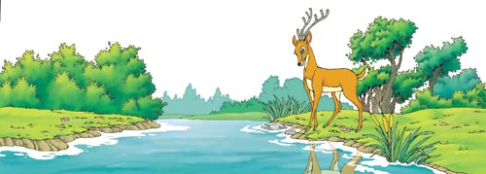
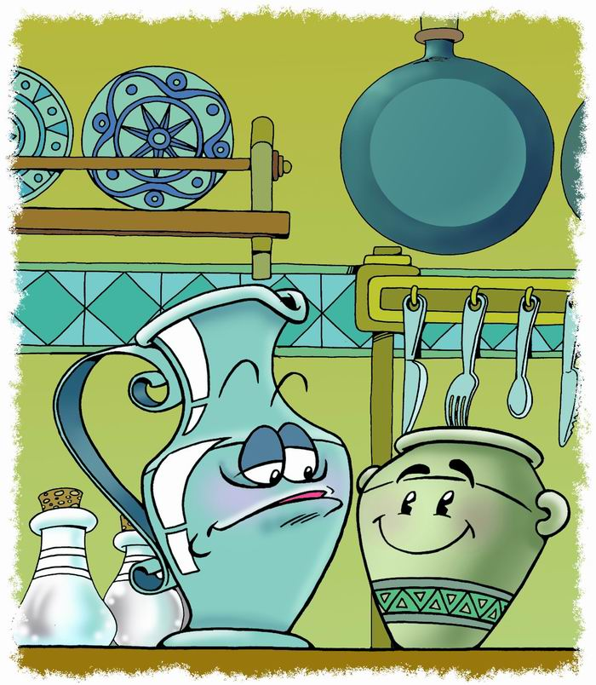
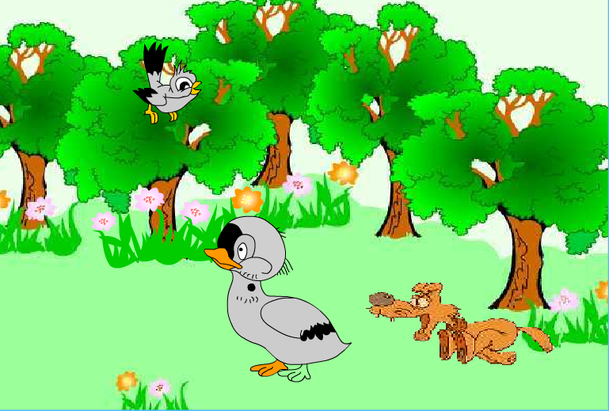
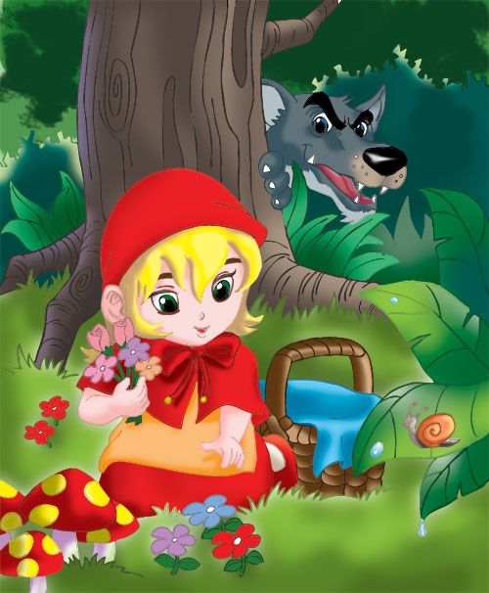

Slide 10
怎样编童话故事
第一步：想得越细，说得越具体。
（1）什么地方？有哪些动物（事物）？
（2）它们之间发生了什么事？
第二步：要细心体会，想想这件事情说明了什么？
如：表扬什么？批评什么？
第三步：合理地展开想像。
如：把它们都当做人来说（写），会说话、
会哭、会笑、会做事等。

Slide 11
写动物童话的步骤
一、选动物——熟悉的
二、想情趣——有趣、有意义
三、编故事——发生、发展、高潮、
结果（一波三折）
四、命题、写成文

Slide 12
一、选动物
你最熟悉的是什么动物？他们有什么特点？
母鸡会下蛋 鸭子会游泳 孔雀会开屏
马会拉车 青蛙吃害虫 乌龟爬得慢
兔子短尾巴 狐狸很聪明 大象鼻子长
你选谁？

Slide 13
二、想情趣——意义、情感
生日送礼——赞美友谊
互相比美——赞扬心灵美
比谁聪明——称赞有智慧
长处和短处——要正确看待自己
我来帮你——赞扬助人为乐
环境保护、文明礼貌、团结友爱、战胜邪恶、勤奋努力、孝敬父母、知错能改
……

Slide 14
三、编故事
主要动物：青蛙、蛤蟆
内容：青蛙过生日，蛤蟆送礼物
情趣：朋友的真情最可贵
故事情节：青蛙过生日——蛤蟆要送礼——做件衣服吧——把布剪坏了——改作背心吧——可又剪坏了——再改帽子吧——还是剪坏了——做成了手帕——蛤蟆有歉意——青蛙很感激——礼物很特别——真情最可贵

Slide 15
写作思路
故事发生：生日到了想送礼；
故事发展：自己动手做衣服；
故事高潮：改了一次又一次；
故事结尾：送礼的有歉意，收礼的很感激，真情最可贵，朋友应珍惜。

Slide 16
温馨提示
蛤蟆的心理活动：送什么礼？剪坏了怎么办？送这样的礼真不好意思！
青蛙和蛤蟆的对话：蛤蟆（不好意思）青蛙（安慰、感激）
写出故事包含的道理：友谊宝贵，真情无价！

Slide 17
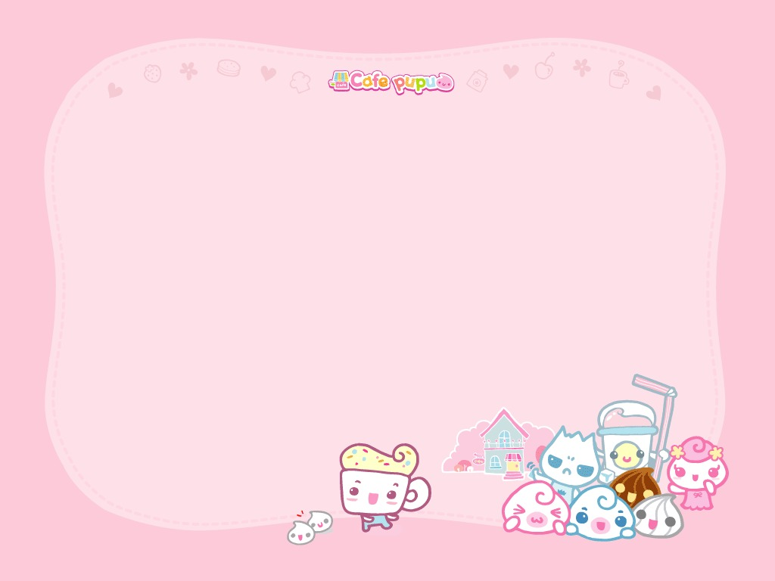
范文
小松鼠和狼
一只小松鼠在树枝上跳来跳去，一不小心跌倒在一只睡着的狼身上。狼被惊醒了，它猛地跳起来，要吃掉小松鼠。松鼠就请求说：“放了我吧。”
狼说：“好，我放了你。不过你要告诉我，为什么你们松鼠这样快乐，而我们老是闷闷不乐。我看你们总是在树上玩呀，跳呀，而我，却连一个朋友也没有。”
小松鼠说；“你先放我回到树上去，我在树上告诉你，要不然我实在是很怕你。”
狼就把它放了，小松鼠“嗖”地一下蹿上了树，在树上对狼说：“你老是闷闷不乐，就是因为你凶恶，你的心肠太残忍太毒辣，没有人敢和你做朋友。我们快乐，是因为我们心地善良，从不对别人作恶。”
狼在树下呆呆地回味着松鼠的话，半天没弄明白，可能它永远也不会明白。
给创编童话起名
☆可以用故事中的人物、事物为题目：《丑 小鸭》《小红帽》……
☆可以用故事发生的事情为题目：《小壁虎借尾巴》《小蝌蚪找妈妈》……

Slide 18
范文
狐狸和老鼠
狐狸妈妈生下了五只小狐狸，她深深地爱着自己的孩子。每天出去猎食，她总是把美味的食物带回家，不是小鸟，就是小兔；不是小青蛙，就是小虫子。
有一天，她发现离自家不远处，有一个老鼠洞。老鼠好不容易带着自己的一群孩子躲进洞里，狐狸紧接着就追到了洞边，她蹲在洞口，得意地跟洞里的老鼠说：“老鼠，你一定会从洞里出来的，你们一出来，我就抓住你们。”狐狸蹲了好久好久。老鼠和她的孩子们一个个饿慌了！”可狐狸根本不理睬，她只是冷冷一笑。老鼠又在洞里说：“快跑吧，狐狸，猎人扛着枪来了！”狐狸还是一动不动的蹲着。这时，老鼠大声叫起来：“狐狸妈妈，狼钻进你的家，去叼你的娃娃啦！
狐狸妈妈一听，不顾一切地跑去救她的孩子。老鼠终于用爱心、智慧救了自己。
给创编童话起名
☆可以用故事中的人物、事物为题目：《丑 小鸭》《小红帽》……
☆可以用故事发生的事情为题目：《小壁虎借尾巴》《小蝌蚪找妈妈》……

Slide 19
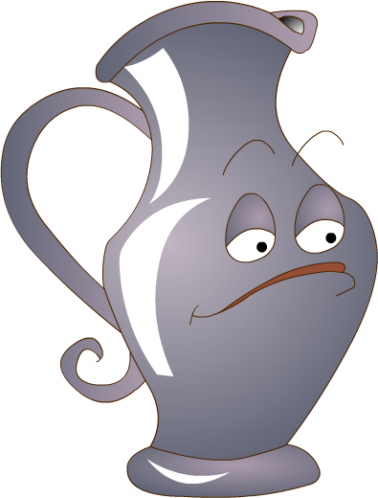


铁罐傲慢地问。
“不敢，铁罐兄弟。”
陶罐谦虚地回答。
人人都有长处和短处，
要看别人的长处，
正视自己的短处。

Slide 20
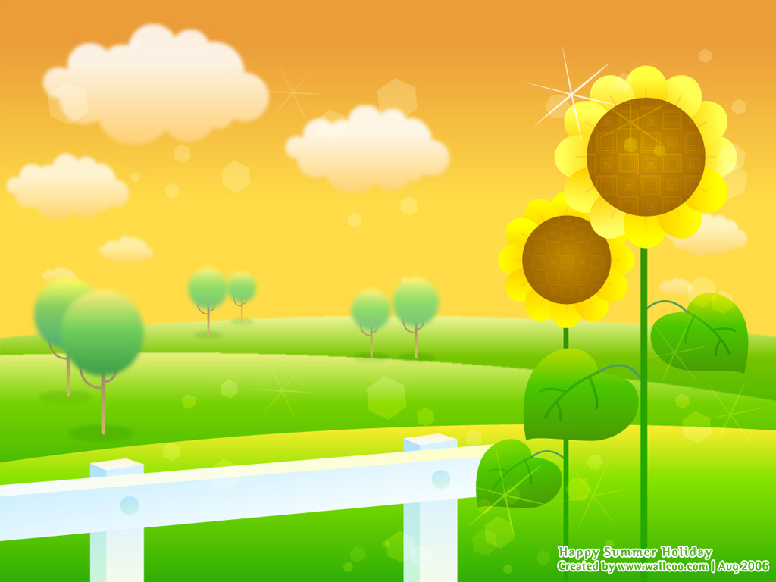
物各有所长、所短；不要因为它的长处而看不见它的短处，也不要因为它的短处而否定它的长处；
还告诉我们，不要光图美丽的外表，更要讲实用。

Slide 21
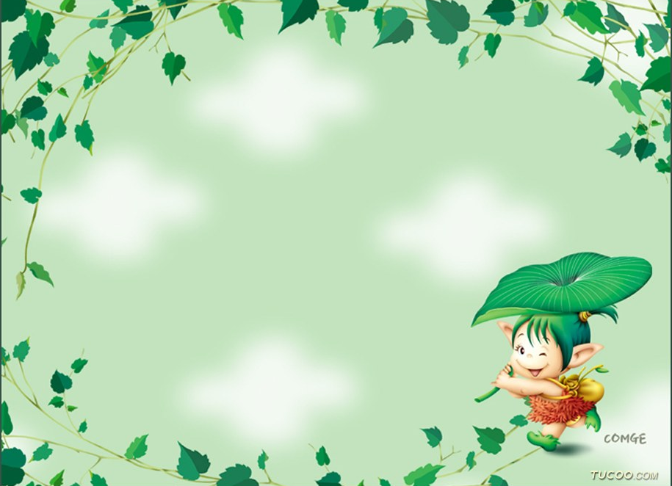
童话特点：1.每个童话里都有一个生动有趣的故事。
2.每一个故事都有一个或两个鲜明的主人公形象。
3.童话是通过将这些事物运用夸张和想象等手法编成的故事。
4.每个童话故事都寓含着一个道理.

Slide 22
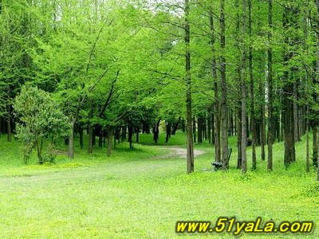
在森林里,小动物们之间发生了什么故事?请你也编个童话故事给小朋友听，使他们知道养成良好习惯的好处。

Slide 23
想一想：
这个故事讲了谁？
在什么地方？
它们之间发生了一件什么事？
告诉我们一个什么道理?

Slide 24
题目
带眼镜的小猴
牙再也不疼了
爱挑食的小白兔
不爱吃饭的小狗
不讲卫生的小猫——菲菲
说谎话的小猫
自食其果
不乱扔垃圾

Slide 25
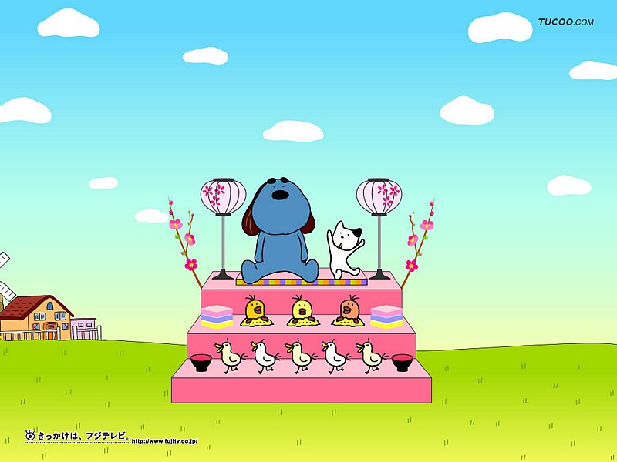

拿起你的笔，
写一个生动的故事！

